Slide 1

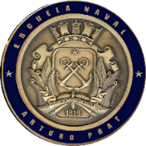


Sistemas de Armas
UT N°2
SISTEMA DE CONTROL DE FUEGO ANTIAÉREO

Slide 2
Sistema Control de Fuego
A/A
Objetivo de la Clase
PRESENTACIÓN DE HOY
Descripción de un S.C.F
Identificación del Subsistema asociado

Slide 3
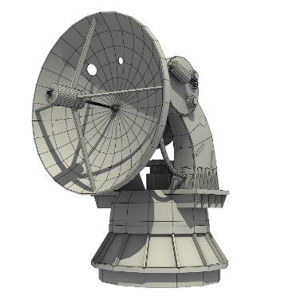
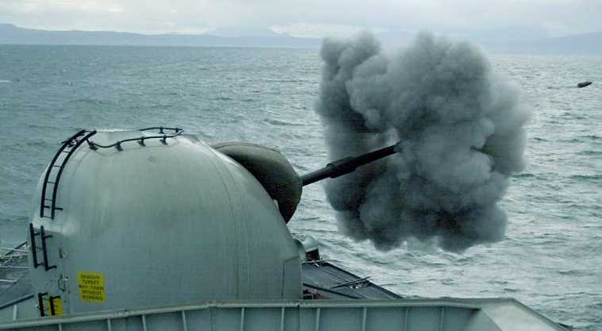
Sistema Control de Fuego
A/A
Esquema General de un SCF
RADAR REBUSCA
AÉREA
RADAR DE CONTROL DE FUEGO
RADAR REBUSCA
DE SUPERFICIE
C.I.C.
CENTRAL DE CONTROL
DE FUEGO

Slide 4
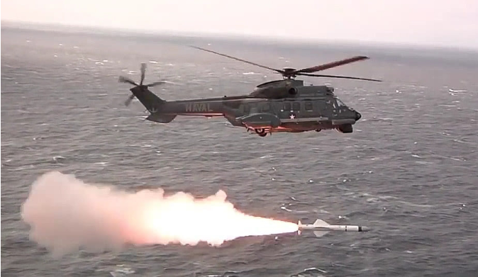
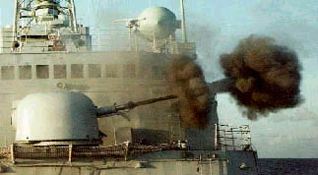
Sistema Control de Fuego
A/A
Esquema General de un SCF
RAZÓN DE CAMBIO EN ELEVACIÓN Y RONZA
RONZA
DISTANCIA
HAZ DE RADAR
ELEVACIÓN
DIRECTOR
DE CONTROL
DE FUEGO
DISTANCIA
ELEVACIÓN
DEMARCACIÓN
PARÁMETROS DEL BLANCO RUMBO.
VELOCIDAD Y. ACTITUD
TRACKER
CALCULADOR BALÍSTICO
PREDICTOR
RUMBO Y VELOCIDAD
PROPIOS
(ROLL, PITCH Y YAW)
ORDEN DE RONZA
ESTABILIZADOR
ORDEN DE ELEVACIÓN

Slide 5

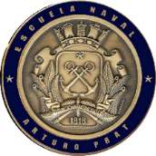
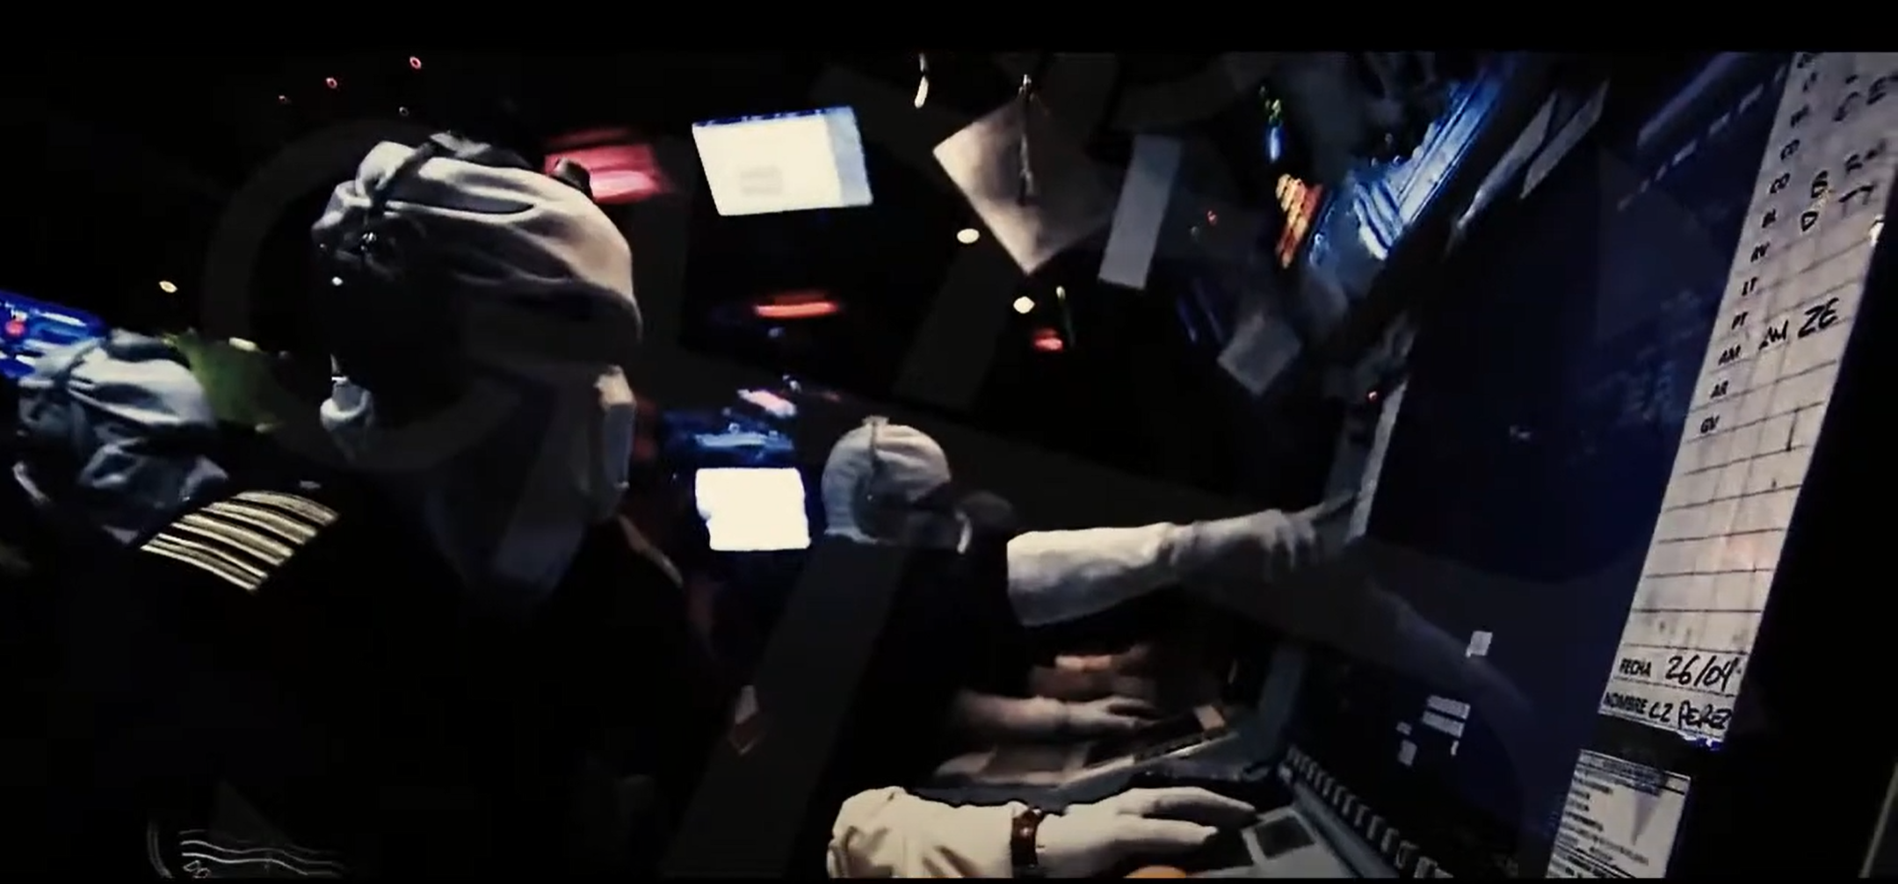
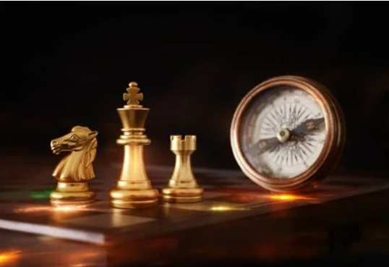
CENTRAL DE INFORMACIÓN DE COMBATE
(C.I.C.)
Constituye el centro de decisiones del buque, en ella se ejecutan las siguientes funciones para el empleo eficiente de las armas: OBJETO OPTIMIZAR USO DEL TIEMPO
ALGUNAS CACTERÍSTICAS
a) Detección del contacto. (Radares de rebusca aérea y de superficie u otro medio)
b) Traqueo del contacto. ( Rad. Aéreo y de Superficie)
c) Identificación del contacto. (Empleo de IFF, Coms. u otros)
d) Selección de blanco más peligroso para el buque
e) Designación del blanco al sistema de control de armas disponible. (Demarcación, Elevación y Distancia al blanco y efecto doppler)
f) Control por veto del Comandante o Jefe de Guardia.

Slide 6

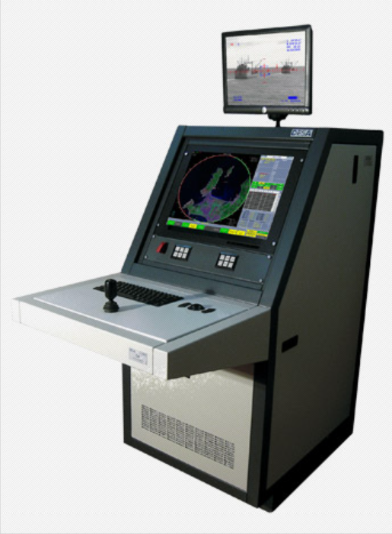
CENTRAL DE CONTROL DE FUEGO
Es un sub sistema del buque, cuya finalidad es el control de detalle de las armas asignadas y los sensores asociados a ellas
Cumple con las siguientes funciones:
Aceptar designación desde la C.I.C.
Rebuscar en la demarcación y distancias designadas.
Adquisición del blanco.
Traqueo del blanco.
Asignación del arma seleccionada para atacar el blanco.
Disparar el arma dentro de la distancia efectiva y continuar disparando hasta lograr su destrucción.

Slide 7

Sistema Control de Fuego
A/A
CARACTERÍSTICAS DEL
TRAQUER
Recibe del radar DISTANCIA, ELEVACIÓN Y DEMARCACIÓN al blanco y, mediante la medición de las velocidades con que cambian estos datos, calcula los Parámetros del blanco: Rumbo, Velocidad y Actitud (Montada, Picada o Estabilizada).
1
Encargado de la obtención de los DATOS DEL BLANCO
(1er. calculador del S.C.F.)
2
Para asegurar que los PARÁMETROS son correctos, calcula cual debe ser el movimiento del Director en ronza y elevación a fin de mantener al radar exactamente sobre el blanco, este cálculo es enviado como orden automáticamente al Director (Razones de cambio) y si éste se mantiene trincado en el blanco, nos indica que los cálculos son correctos y se dice que el S.C.F. está “en solución”.
Mover el director en automático siguiendo las órdenes del Traquer materializa un lazo cerrado de control automático.
Sólo cuando se ha obtenido solución, se puede confiar en la correcta determinación de los parámetros del blanco y proseguir con los cálculos de predicción y los balísticos.
3
4

Slide 8
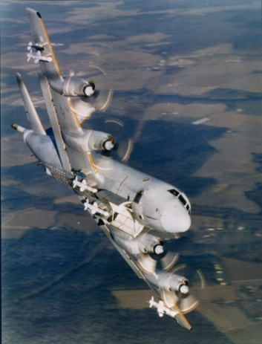
Sistema Control de Fuego
A/A
PREDICTOR
RONZA
DISTANCIA
HAZ DE RADAR
ELEVACIÓN
DIRECTOR
DE CONTROL
DE FUEGO
Posición presente del blanco
El Director de Control de Fuego proporciona la base para mover la antena del Radar de C.F. y al medir la elevación, distancia y ronza al Blanco, lo hace a la posición presente o actual de éste.
La tarea del Predictor consiste en calcular una Posición Futura del blanco, a la que arriben simultáneamente el Blanco y el proyectil disparado contra él. Esta posición se determina en cálculos iterativos considerando que el tiempo de vuelo del blanco desde la posición presente hasta la futura, debe ser igual al tiempo de vuelo del proyectil desde el cañón hasta esa posición futura.

Slide 9
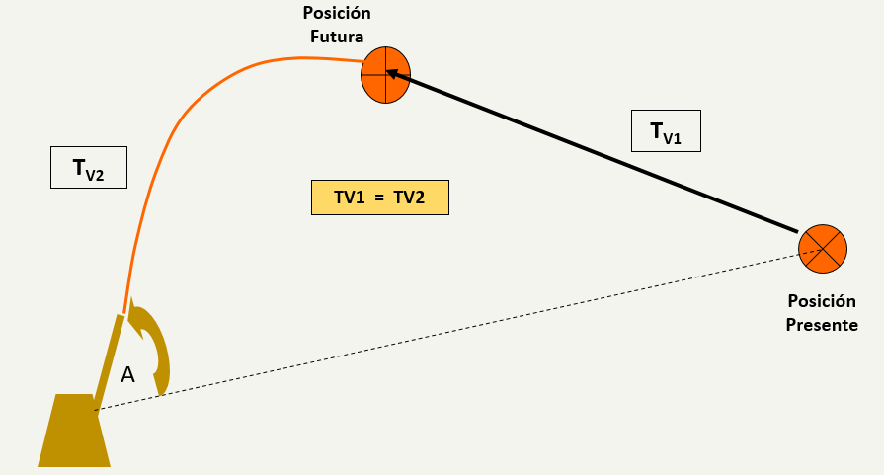
Sistema Control de Fuego
A/A
PREDICTOR (Cont.)
DONDE:
T_{V1} es el tiempo de vuelo del blanco desde la posición presente a la futura.
T_{v2} es el tiempo de vuelo del proyectil desde el cañón hasta la posición futura.
“A” es el “ángulo de adelanto” respecto a la posición presente del blanco, que se ordena al cañón para apuntarlo a la posición futura.

Slide 10
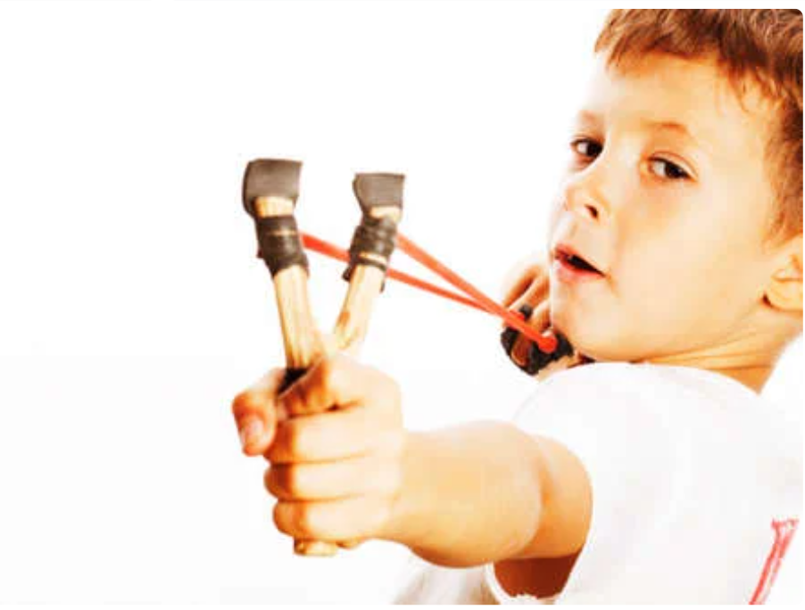
Sistema Control de Fuego
A/A
CLACULADOR
BALÍSTICO
Este calculador posee la base de datos con las características de las curvas de tiro de los cañones que controla, trabaja en forma coordinada e iterativa con el calculador predictor en el cálculo de los ángulos de adelanto de ronza y elevación. Para esto entrega los datos de distancia, trayectoria del proyectil y su tiempo de vuelo hacia la posición futura calculada.
Genera las órdenes de Ronza y Elevación a los cañones, considerando los errores de inclinación de la cubierta y de la estabilización.

Slide 11
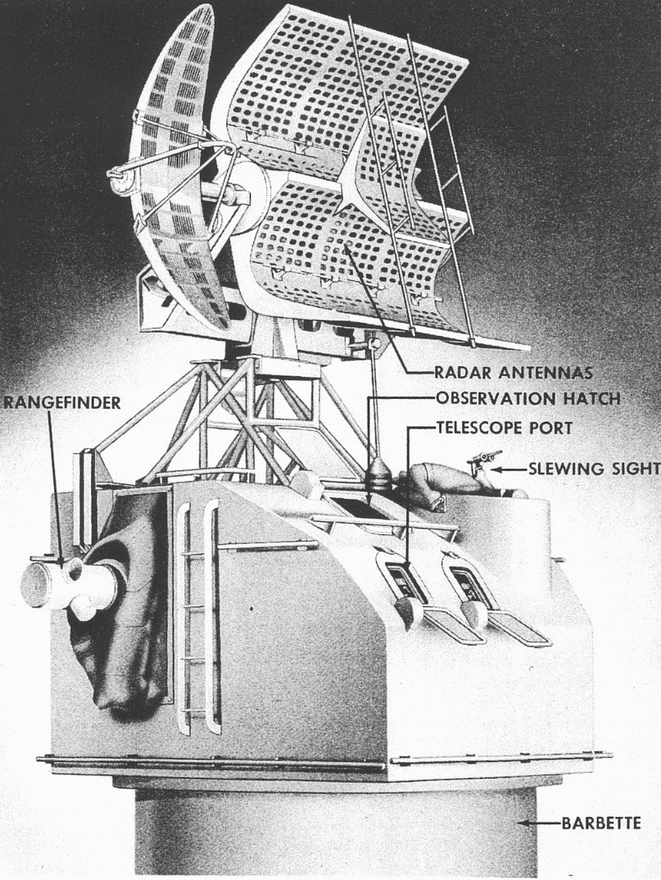
Sistema Control de Fuego
A/A
DIRECTOR DE
CONTROL DE FUEGO
Es el componente del Sistema de Control de Fuego que permite mover en ronza y elevación la antena del radar y los sensores asociados.
Es controlado automáticamente por el Tracker y recibe señales de estabilización para la antena del radar, permitiendo el seguimiento suave y continuo del blanco. Se ubica en sectores altos del buque para seguir blancos con mínima interferencia de la superestructura.
El Director permite la medición de la Posición Presente del Blanco

Slide 12

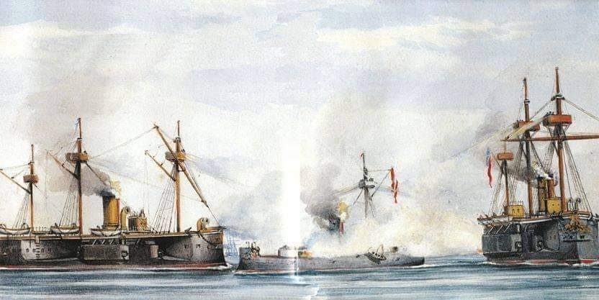
Sistema Control de Fuego
A/A
PREGUNTAS
Honor Patria Eficiencia Disciplina

